Slide 1

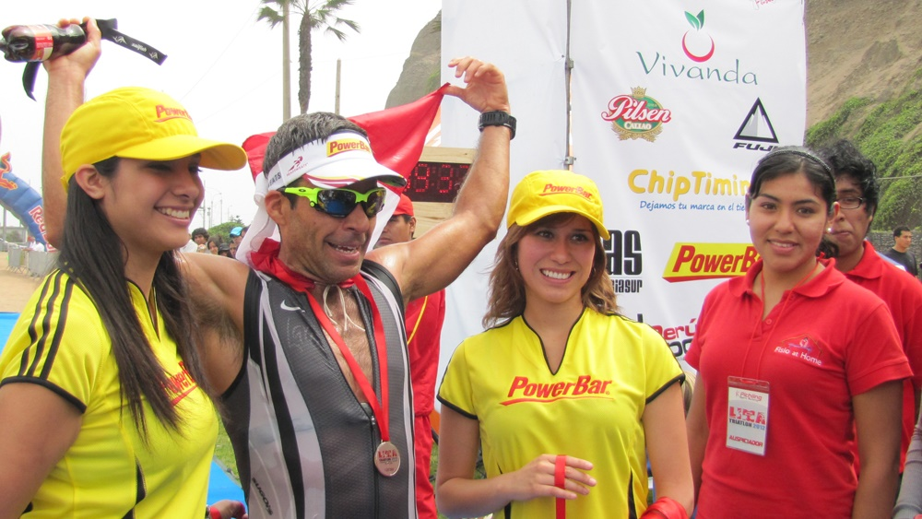


Slide 2
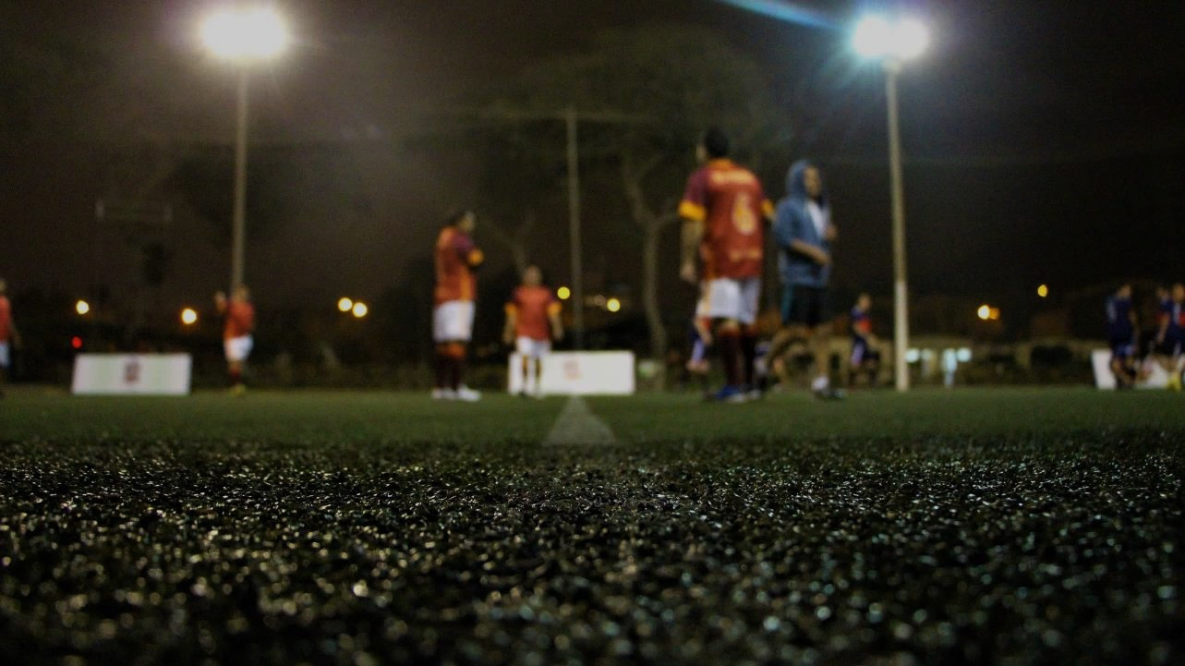
Somos una Agencia de Marketing Deportivo con años de experiencia en el mercado, gestionando negocios, patrocinios, produciendo eventos y activaciones BTL.
Nuestra meta es sobrepasar las expectativas del cliente, brindando un servicio de alta calidad y profesionalismo.
Nosotros

Slide 3
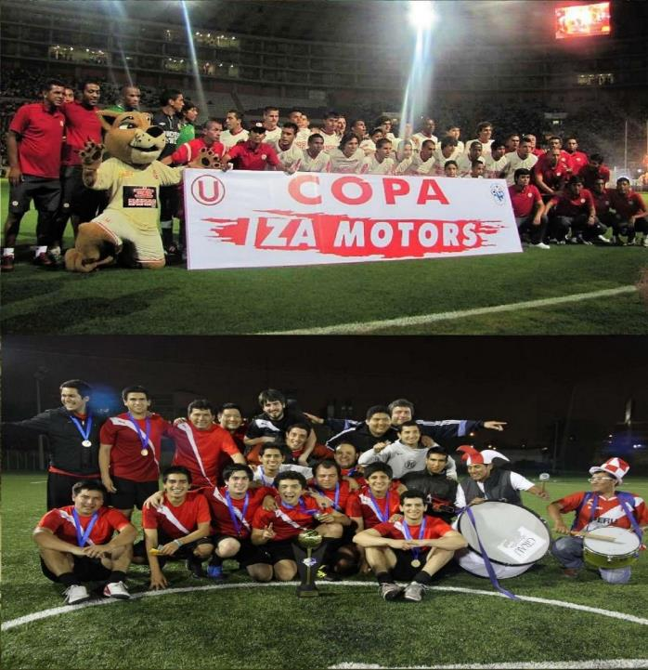

Eventos Deportivos
Somos especialistas organizando toda clase de eventos deportivos encargándonos de la creación, producción, organización y supervisión.

Slide 4
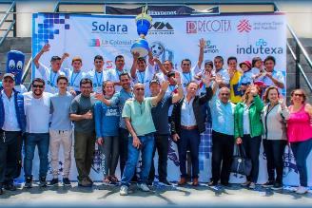
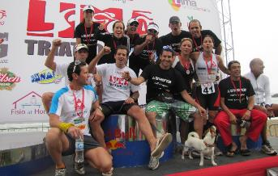
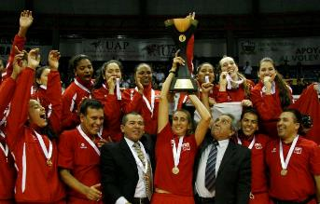
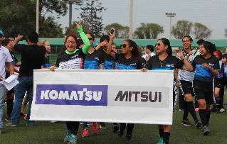
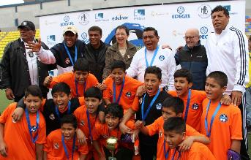
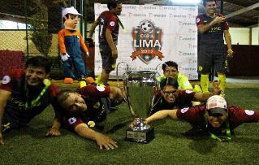
Lleva la Pasión a Tu Empresa

Slide 5
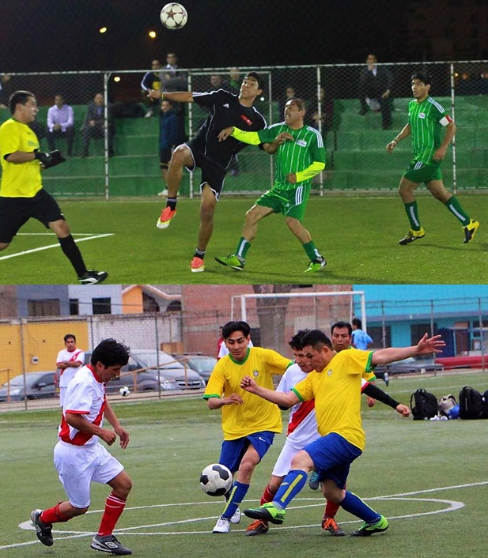
Campeonatos
Deportivos y Recreativos
Nos encargamos de crear campeonatos de acuerdo a las expectativas del cliente, aplicando el mejor formato de competencia que se adecue a cada disciplina.

Slide 6
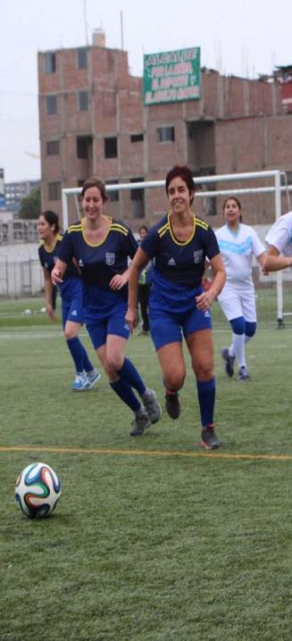
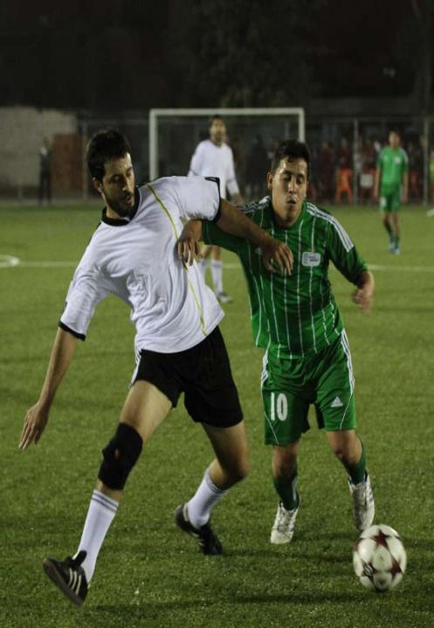
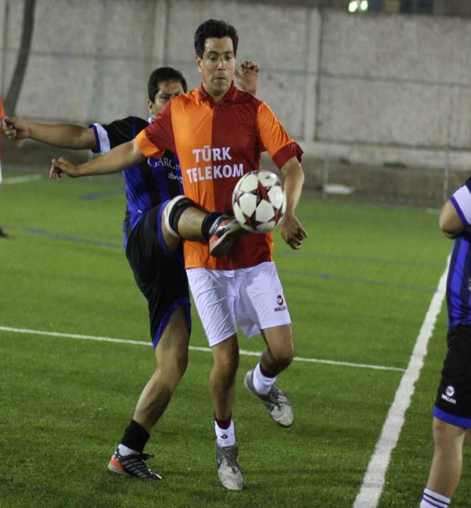
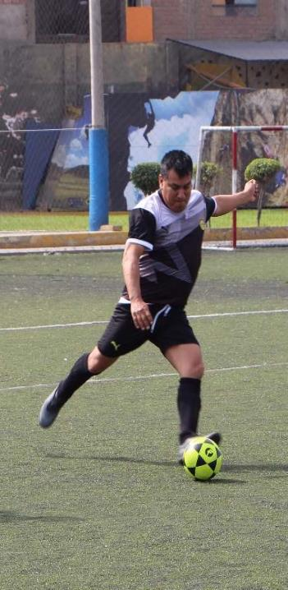

Slide 7
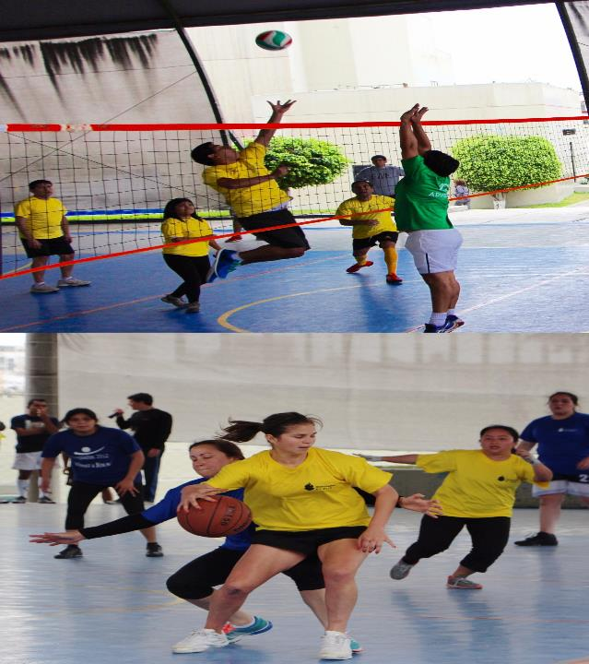
Olimpiadas
Un ambiente de recreación y competitividad sana, que busque la confraternidad entre los colaboradores de una empresa mediante la participación en las distintas disciplinas deportivas.

Slide 8
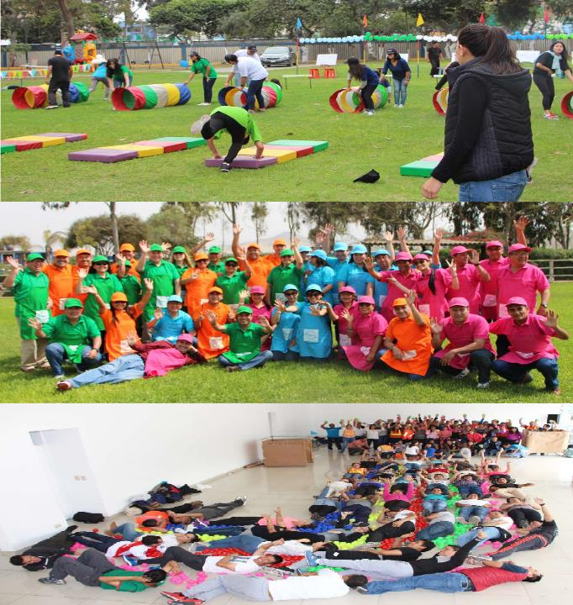
Full Day
Una jornada donde se fortalecen los lazos entre los colaboradores y los valores de la empresa.
Buscamos que el colaborador sienta este día como único.

Slide 9
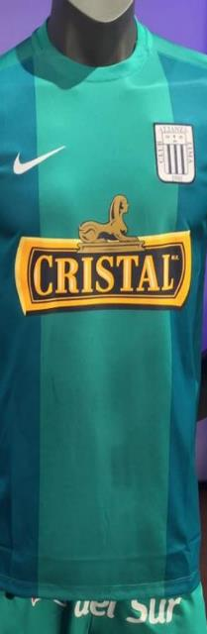
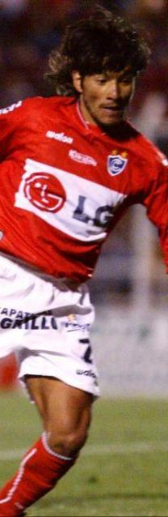
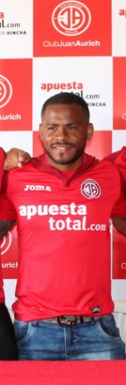
Marketing Deportivo
Combinamos la pasión, la emoción y la ilusión con las herramientas del marketing tradicional.
Usamos distintas plataformas deportivas para que TU MARCA este presente en el consumidor de una forma “pasional”.

Slide 10
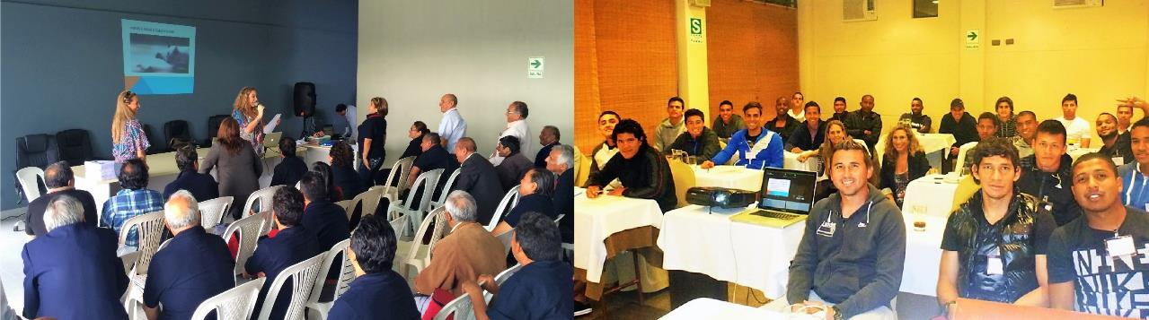
Coaching Deportivo
Es la herramienta más sencilla y potente para el desarrollo del talento, se basa en la activación de la inmensa capacidad de cada individuo para promover su propio crecimiento.

Slide 11






















Clientes

Slide 12
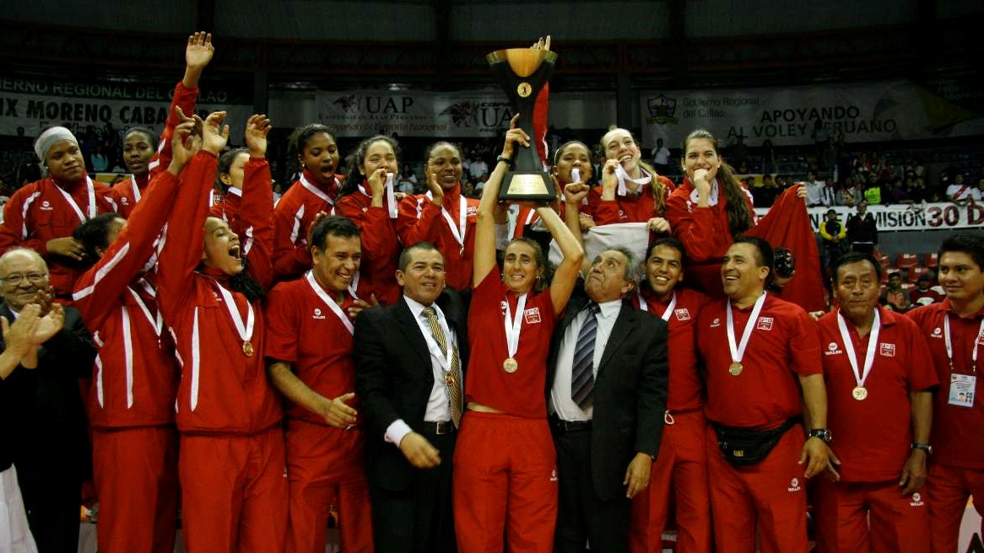

Gracias
Av. Primavera 1796 Of. 701 – Surco
contacto@psportsm.com
01-344-2459

